Slide 1
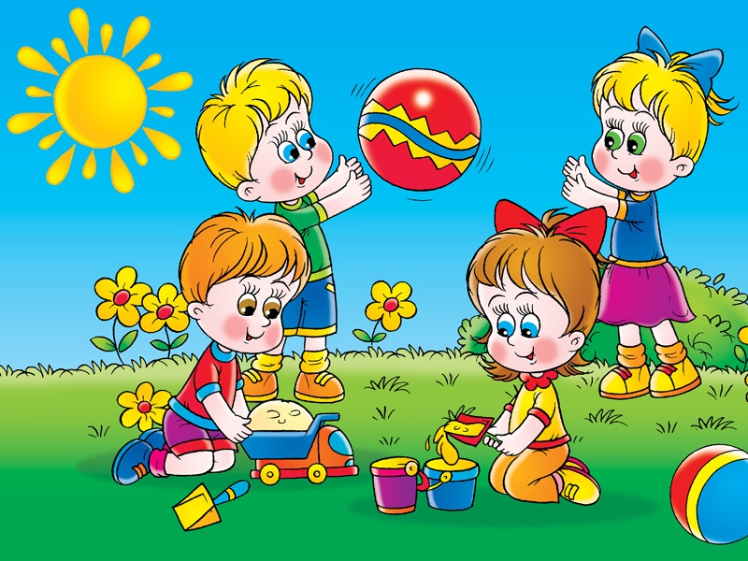
Проект
«Как мы трудились и отдыхали летом»

Slide 2

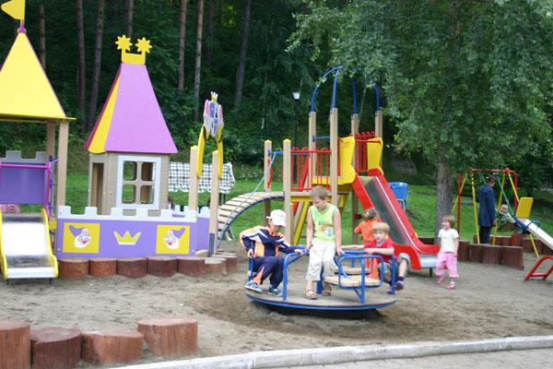
Тип проекта: практико-ориентированный, информационно-творческий
Продолжительность проекта: 3 месяца
Участники проекта: дети, родители, воспитатели
Возраст детей: 5 – 6 лет

Slide 3


Реализация проекта:
01.06.15год – 31.08.15 год.
Я появился в «маленькой стране»,
Мне здесь понравилось вдвойне.
Здесь мама есть и папа тоже,
Всегда друг другу мы поможем.
Не зря зовут нас все друзья,
С огромной буквы «С» - «СЕМЬЯ»!

Slide 4
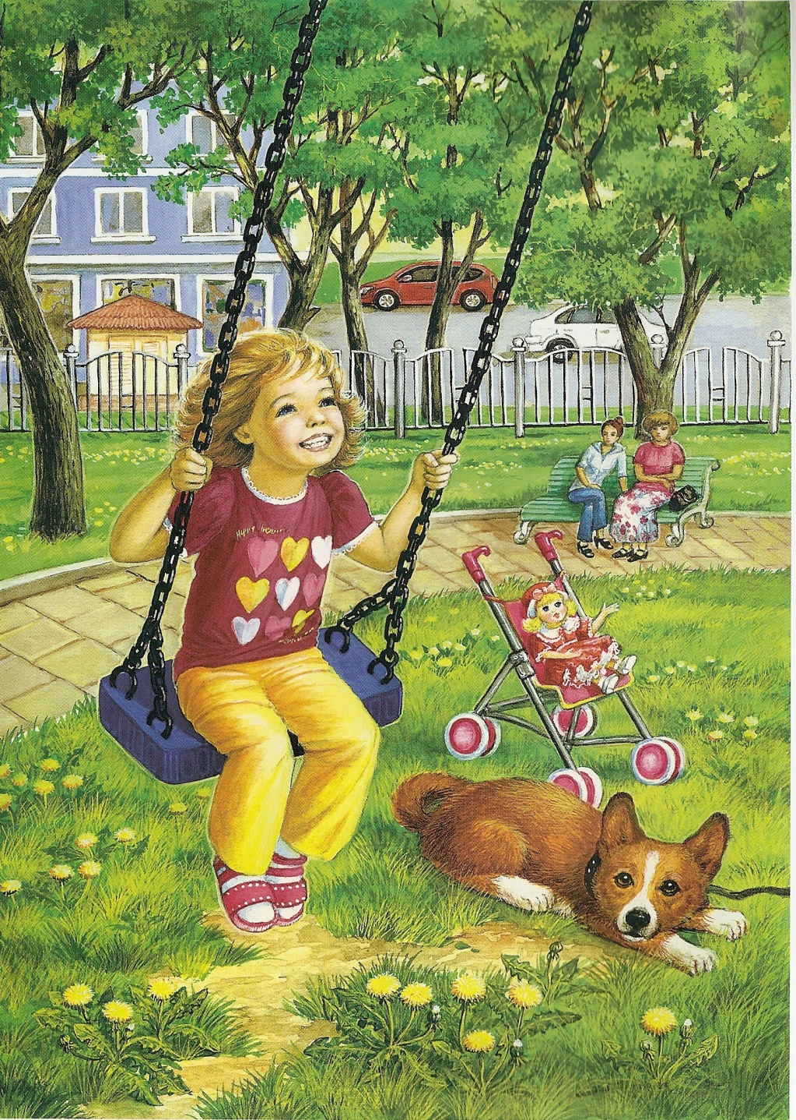
Обоснование актуальности
В дошкольном возрасте происходит формирование культурно-ценностных ориентаций, духовно-нравственной основы личности ребенка, развитие его эмоций, чувств, мышления, механизмов социальной адаптации в обществе, начинается процесс осознания себя в окружающем мире.
Большое значение для решения этих задач имеет семья. Ведь именно семейные ценности - это те принципы, на которых основывается наша жизнь; они являются стандартами, по которым мы судим, что правильно, а что неправильно. Именно в семье у ребенка формируется чувство любви и привязанности к родному дому, семье, семейным традициям и обычаям

Slide 5

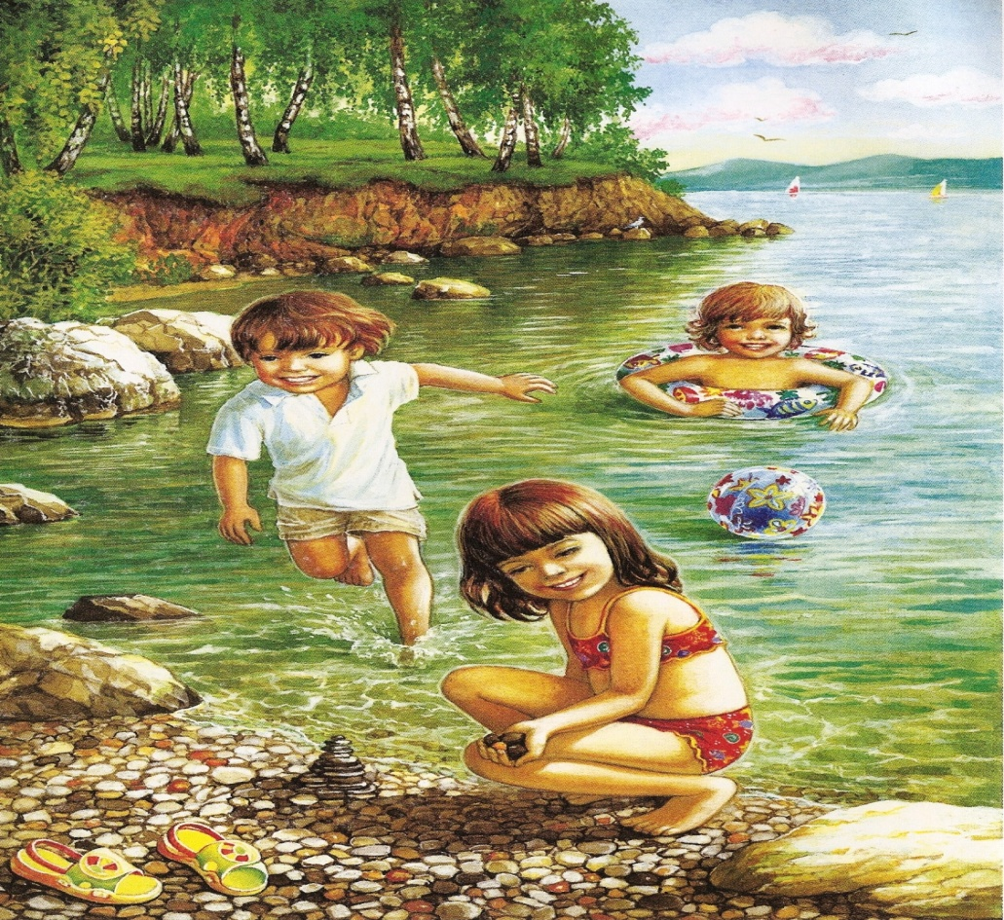
Цель проекта:
Воспитывать любовь и уважение к членам семьи, учить проявлять заботу о родных людях; развивать в детях чувство семейной сплоченности, желание трудиться на благо семьи, проводить совместный отдых; расширять словарный запас, познавательный интерес, эмоциональную отзывчивость у всех членов семьи; создание условий, способствующих охране и укреплению здоровья, физическому развитию ребенка с учетом индивидуальных особенностей, активизации двигательного режима посредством летних благоприятных условий.

Slide 6
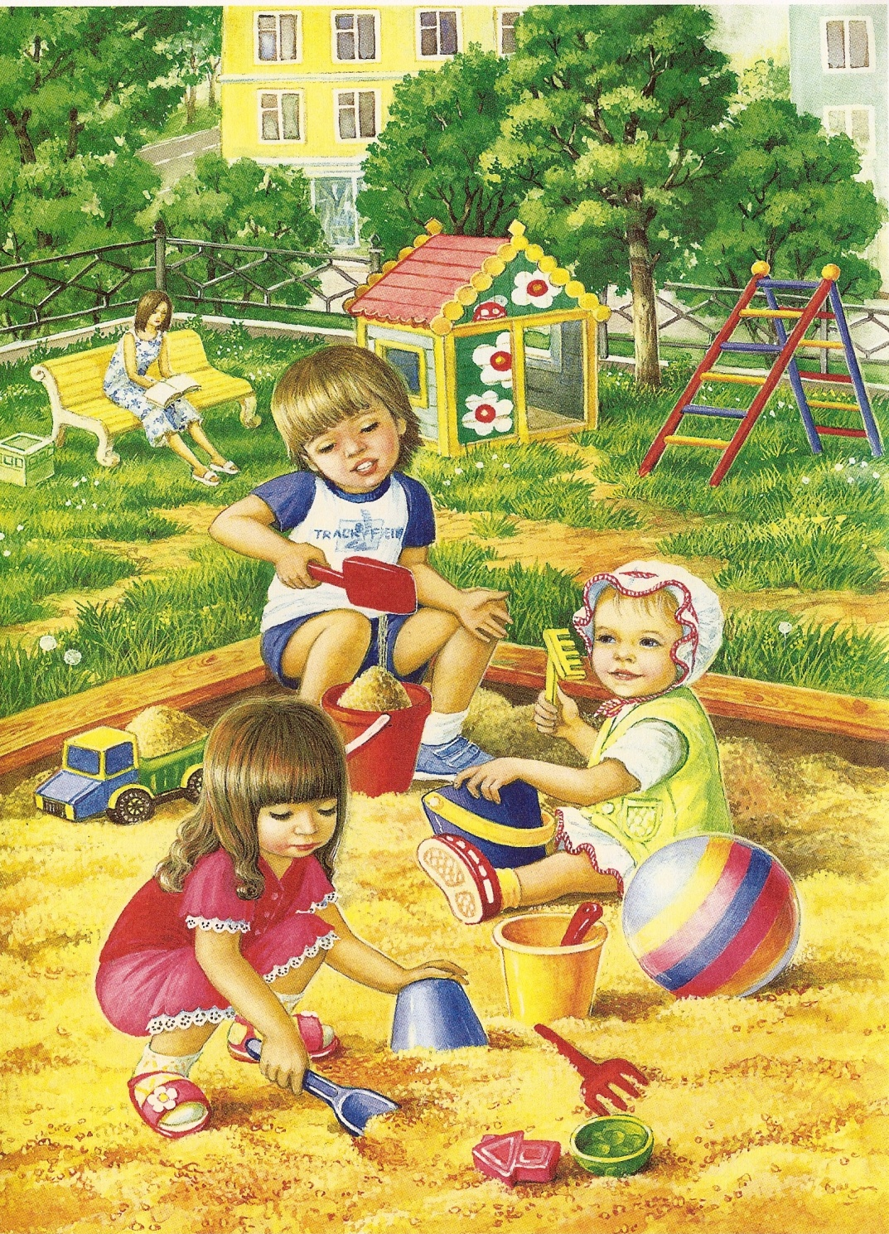
Задачи: для детей
1. Формировать у ребёнка позитивное отношение к своему «Я»
2. Помогать ребенку осознавать свои характерные особенности, предпочтения.
3. Закрепить представления детей о том, что такое семья, об обязанностях членов семьи, особенностях поведения мужчин и женщин, о совместной трудовой деятельности и совместном отдыхе.
4. Прививать детям чувство привязанности к семье и дому, учить проявлять заботу о родных людях.
5. Развивать коммуникативные навыки детей, эмоциональную отзывчивость

Slide 7

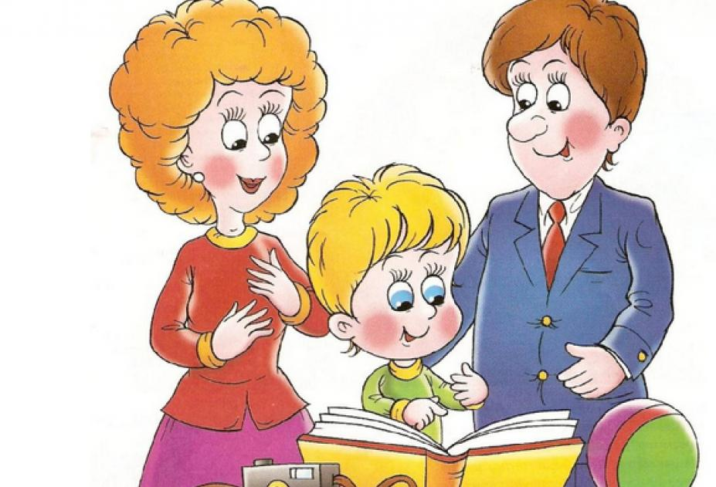
для родителей:
1. Обогащать детско-родительские отношения опытом совместной трудовой и игровой деятельности.
2. Установление тесного эмоционального контакта с ребенком через включение в совместную деятельность.
3. Поддержать интерес ребенка посредством бесед о семье, семейных традициях и т. д.

Slide 8

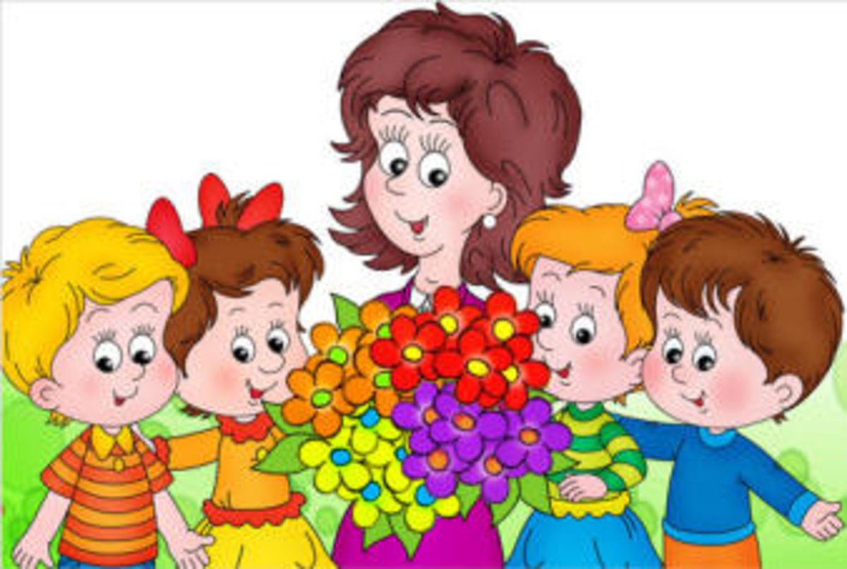
для педагогов:
1. Проведение диагностической работы по выявлению знаний детей о своей семье
2. Создание условий, стимулирующих развитие творческую деятельность детей
3. Организация совместной деятельности детей и родителей по решению проблемной ситуации проекта
4. Активизация психолого-педагогической компетентности родителей
2. Оптимизация детско – родительских отношений.
•Дать представление о том, что отдых необходим для сохранения здоровья.
•Ввести в активный словарь детей понятия «активный отдых» и «пассивный отдых».
•Формировать и закреплять представления детей о том, что родители и другие взрослые должны заботиться о сохранении здоровья детей путем обеспечения условий для их отдыха.

Slide 9

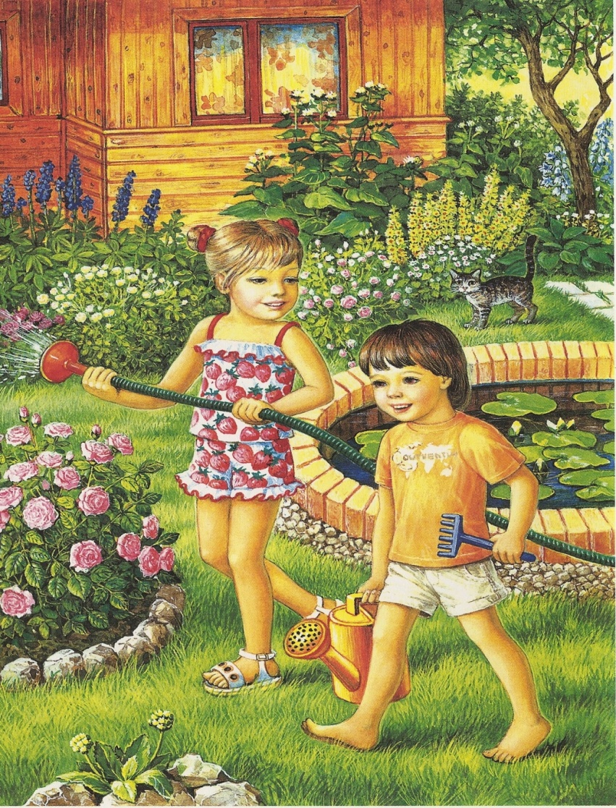
Итог проекта:
фото-презентация «Наш летний отдых и труд в семье»

Slide 10


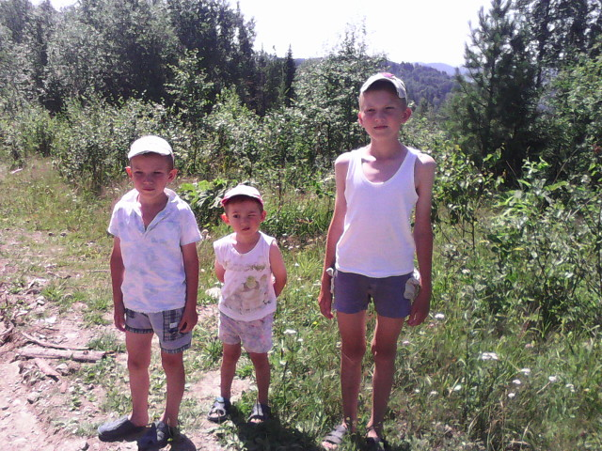
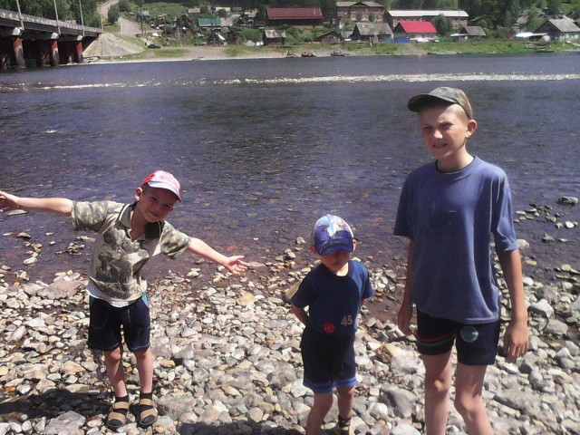
\ Лето дарит нам купанье,
На лужайках кувырканье,
Пчел жужжанье, птичье пенье,
От прогулок — наслажденье,
Воздух теплый и парной,
Лето, будь всегда со мной!
\Здравствуй, лето!
Нам природа дарит лето,
Много солнца в нем и света!
От заката до рассвета по лугам гуляет лето

Slide 11
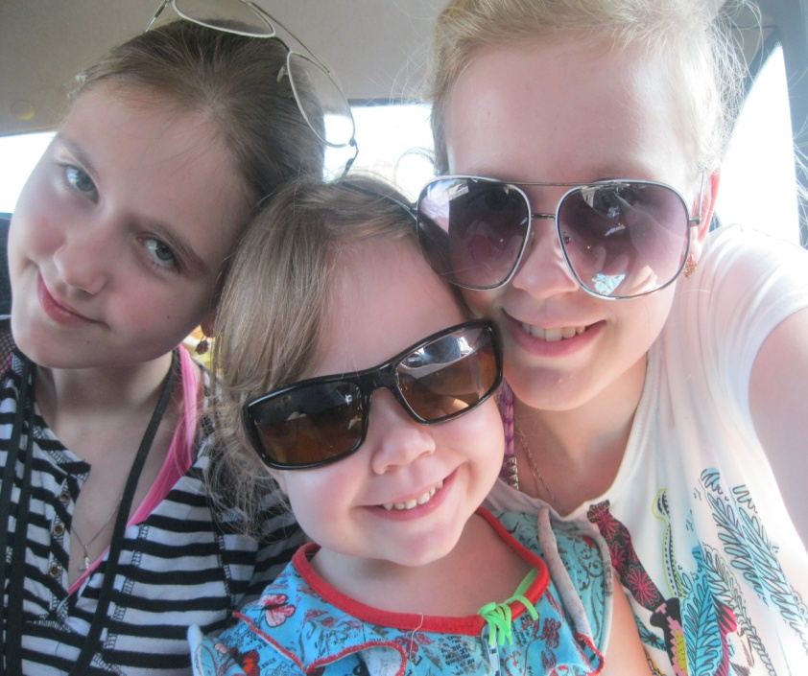

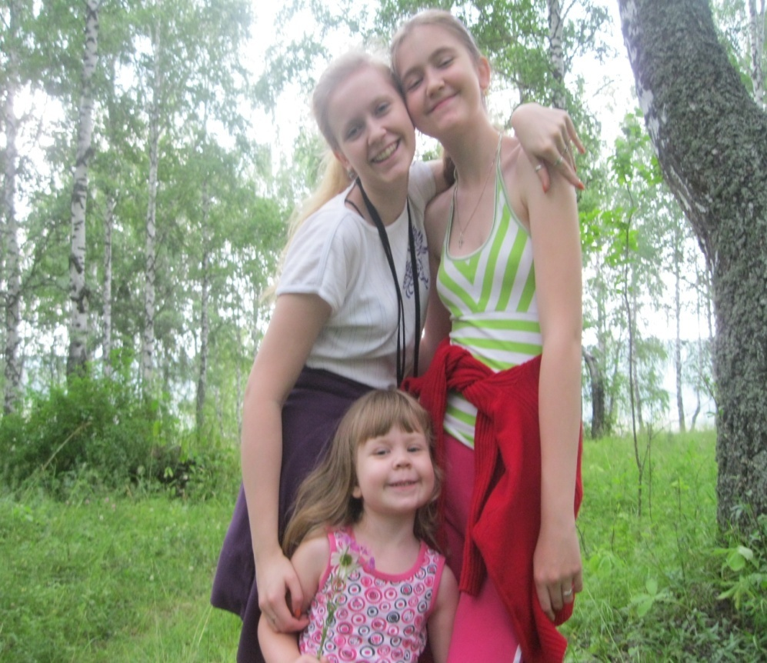
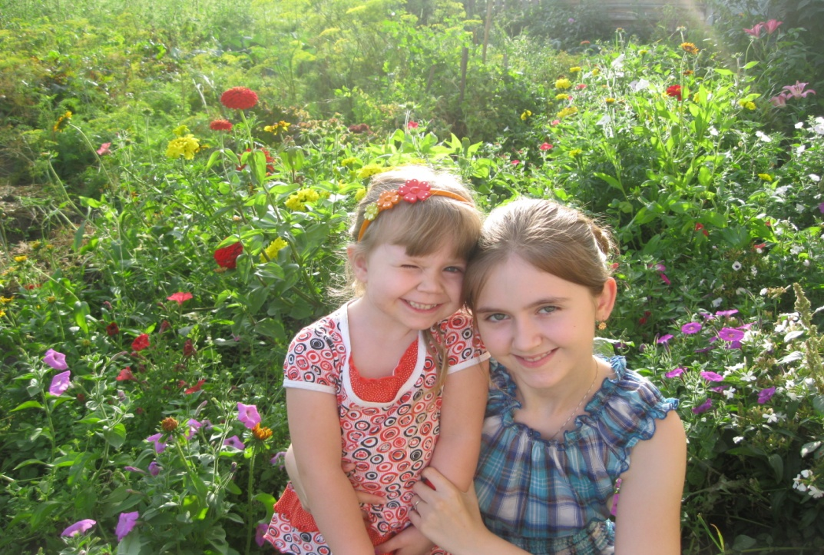
Это наш волшебный лес, полон сказок и чудес

Slide 12


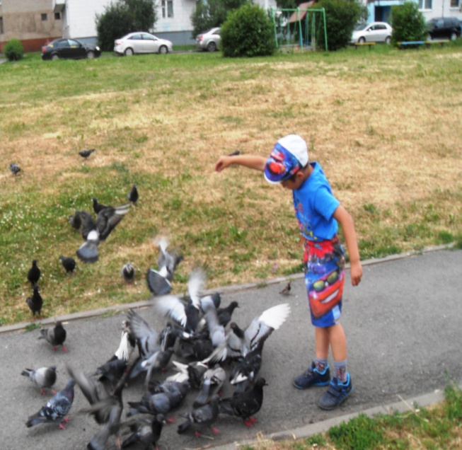
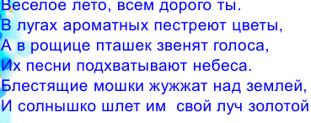


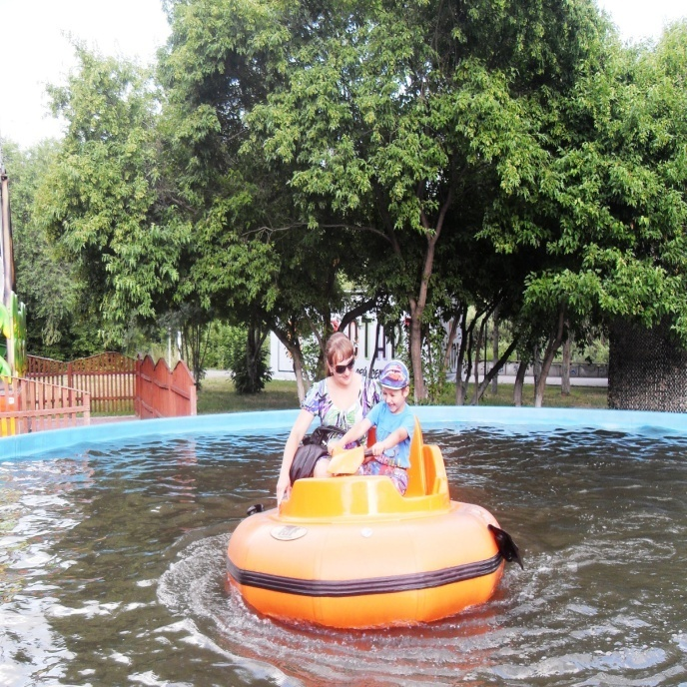
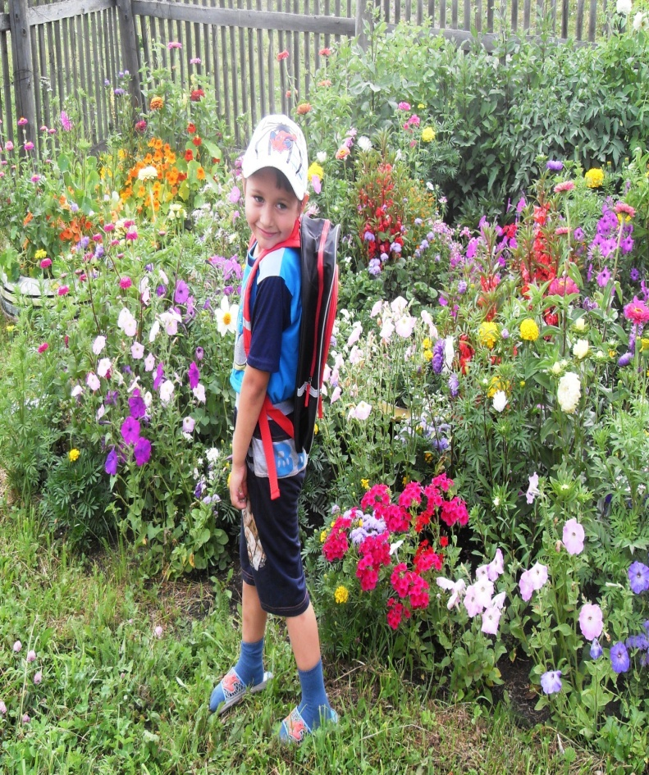
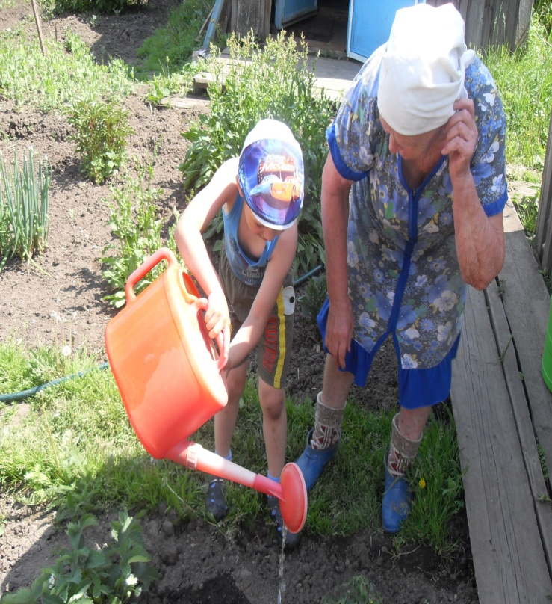

Slide 13
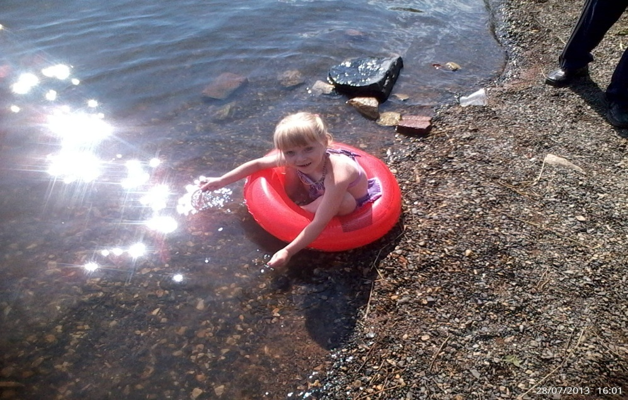


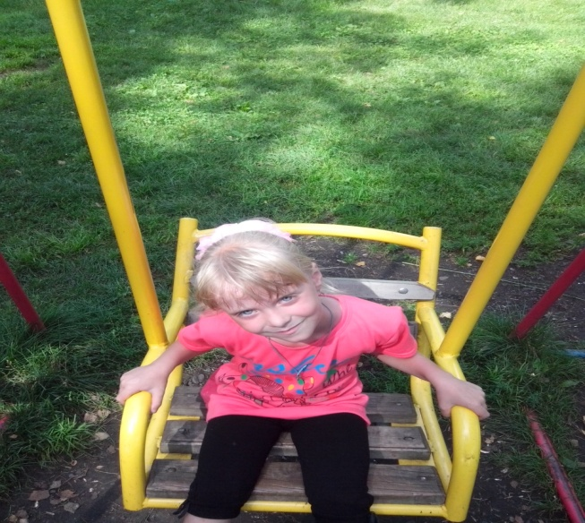
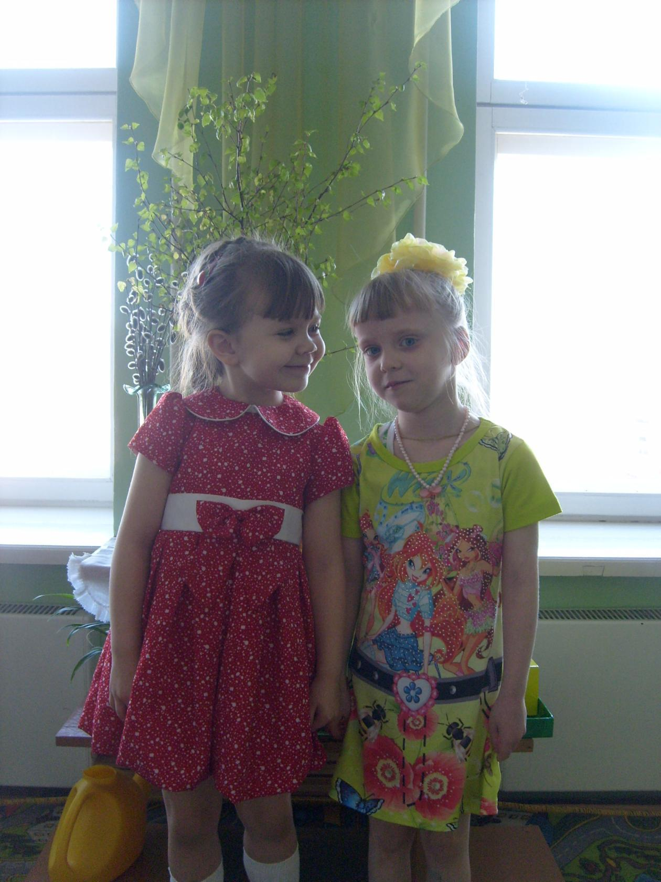
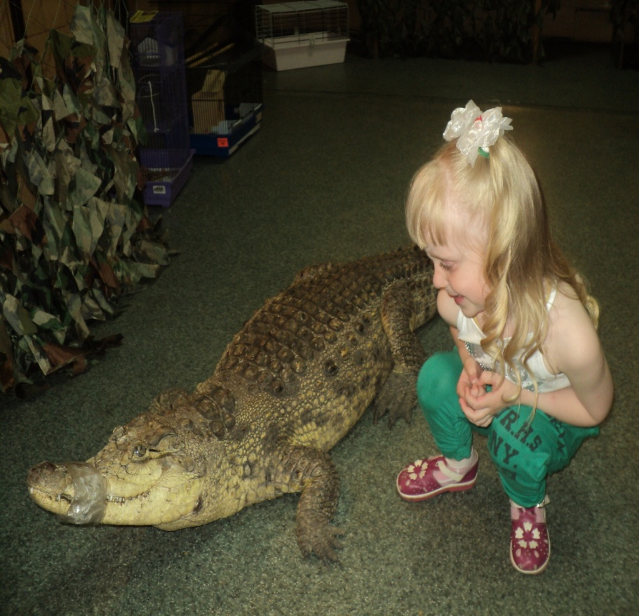
Мы растём здоровыми и весёлыми.

Slide 14
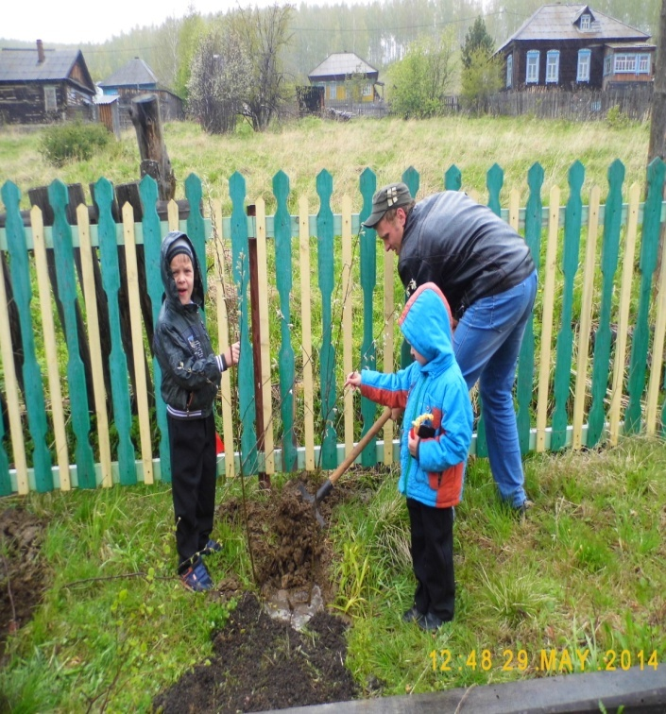
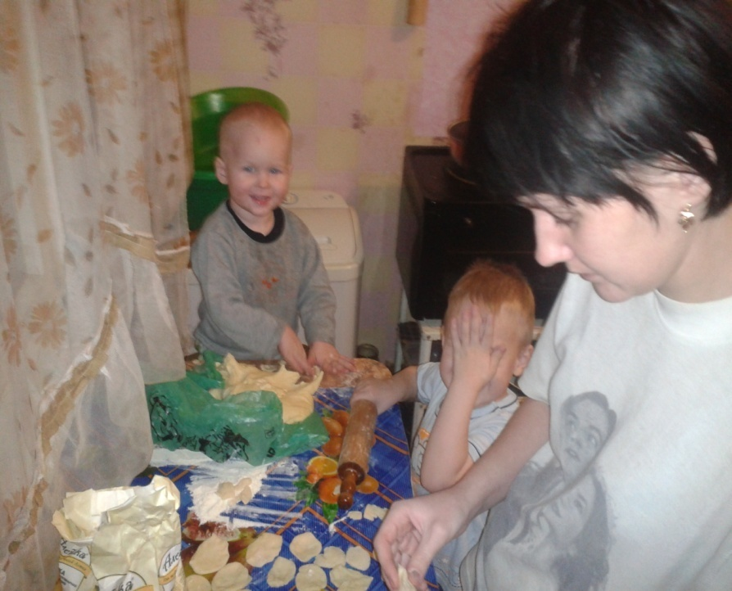
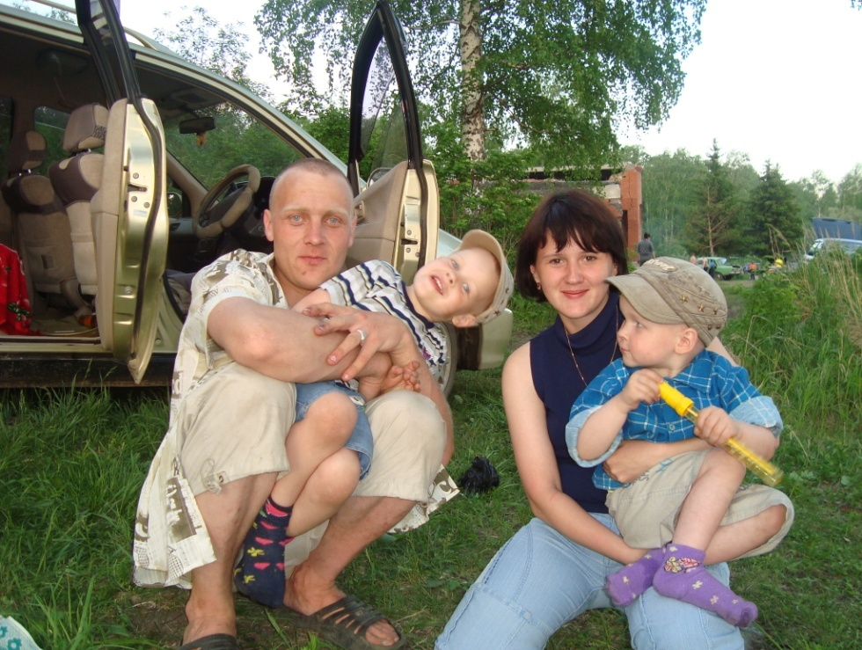
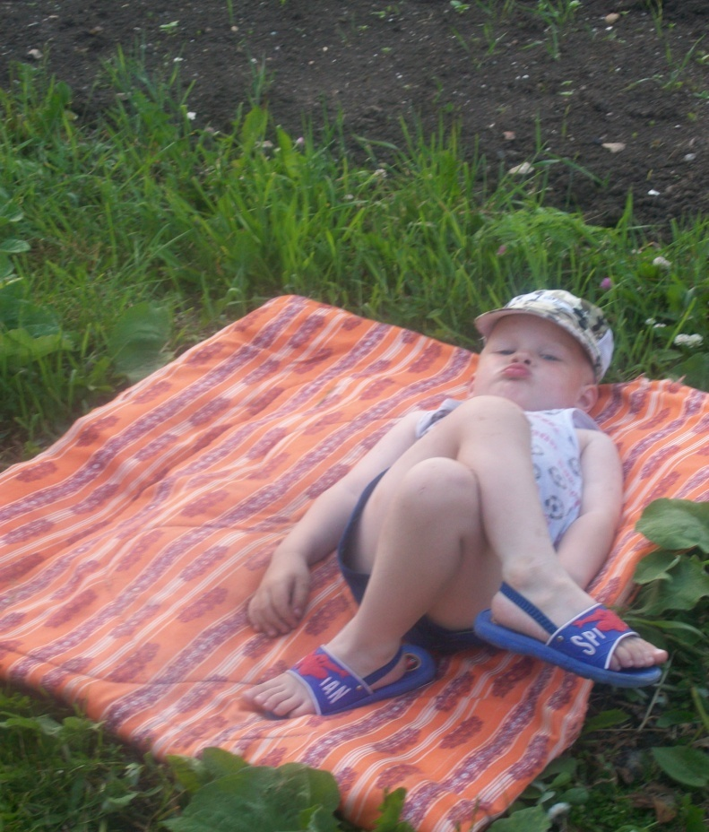
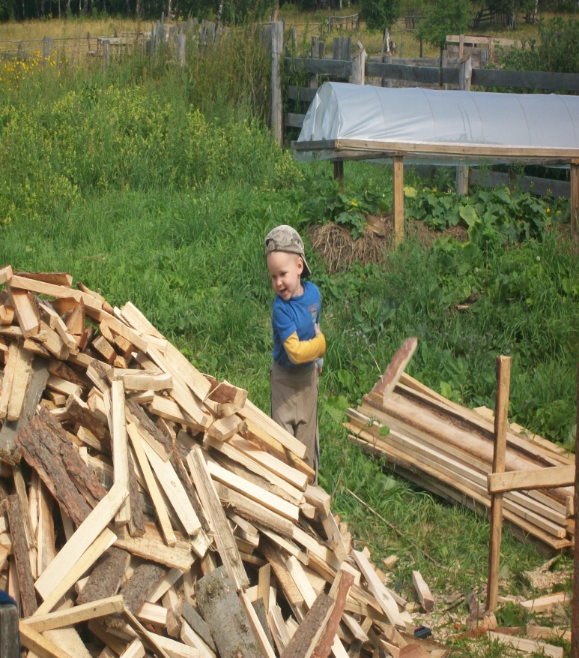
Делу время, потехе час
Делу время, потехе час
Встреча у колодца

Slide 15


Slide 16
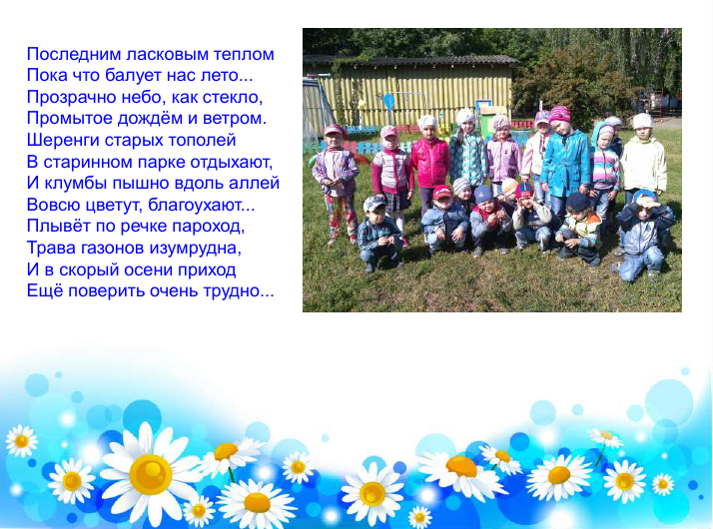

Slide 17


